Slide 1
Краевое государственное бюджетное общеобразовательное учреждение, реализующее адаптивные основные общеобразовательные программы
«Школа-интернат № 2»
Творческий проект
«Технология создания иллюстрированных книг для слепых и слабовидящих детей младшего школьного возраста с использованием современных компьютерных программ и тифлооборудования»
Выполнили ученики 3 класса:
Лаврентьев Дмитрий
Реунов Сергей
Руководитель проекта: главный библиотекарь
Новоженина Татьяна Борисовна
Хабаровск 2021

Slide 2
Тема проекта: издание иллюстрированных книг для слепых и слабовидящих детей: «Сказки о транспорте».
Актуальность работы мы видим в том, что она будет способствовать расширению кругозора учащихся, и тем самым повышению их успеваемости.
Гипотеза: смогут ли ученики 3 класса, с помощью руководителя, а затем и самостоятельно, используя школьное оборудование, создать условия для издания иллюстрированной книги, для незрячих и слабовидящих детей.
Цель работы: создание условий для издания иллюстрированной книги для незрячих и слабовидящих детей 7 – 10 лет.

Slide 3
Задачи творческого проекта
сформировать навык поисковой деятельности;
развить умение определять возможные методы и способы решения проблемы с помощью взрослого, а затем самостоятельно;
сформировать представление о технологии издательской деятельности в современных условиях, накопление знаний о профессиях в данной области (писатель, журналист, художник-иллюстратор, верстальщик, корректор, редактор, переплетчики и др.);
развить коммуникативные навыки при работе в группе (формировать дружеские взаимоотношения при коллективной работе);
развивать оформительские и дизайнерские способности и умения (изготовление обложек, иллюстраций и др.)
воспитать бережное отношение к книгам;
научиться презентовать готовый продукт.

Slide 4
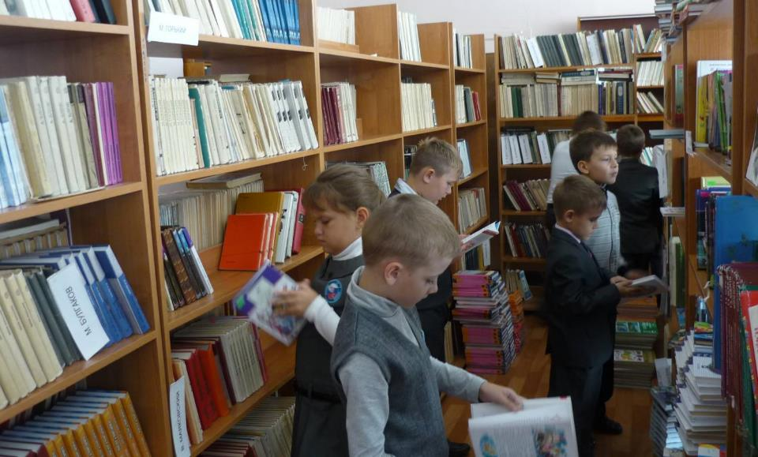
Фонд школьной библиотеки

Slide 5
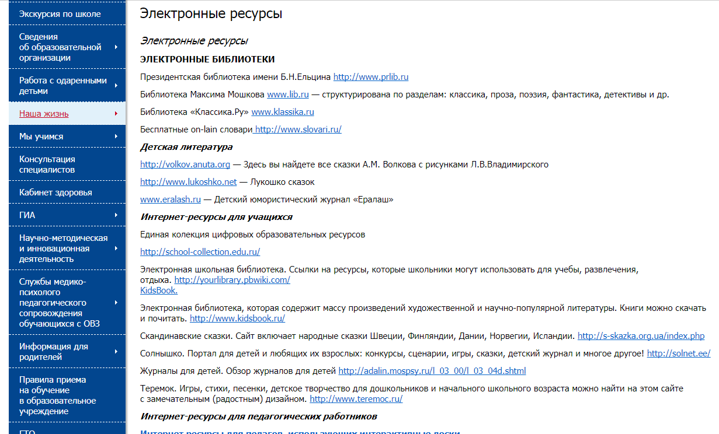
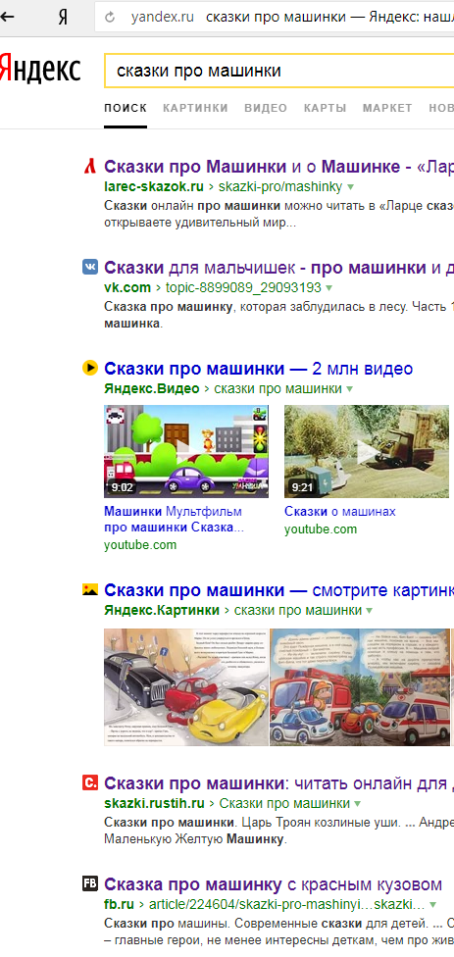
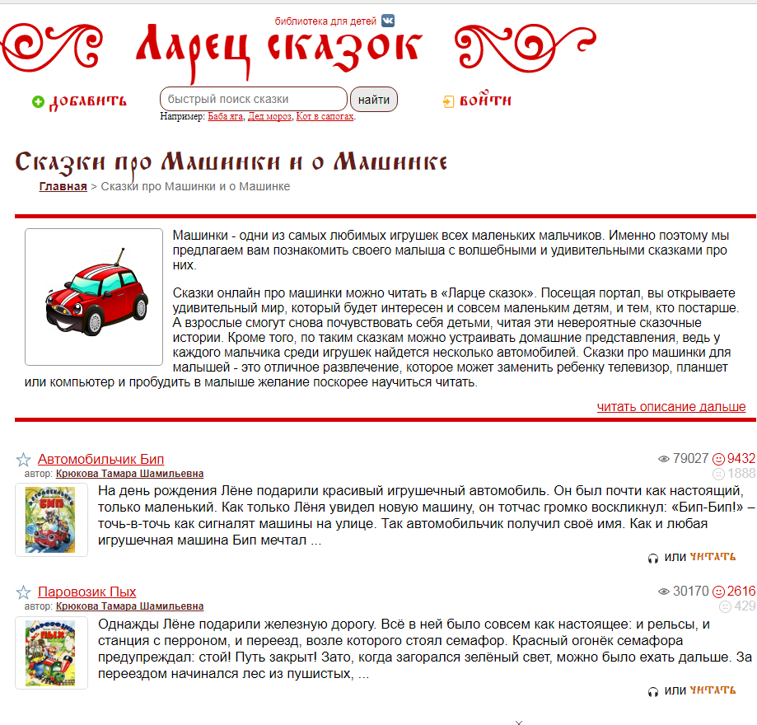

Slide 6
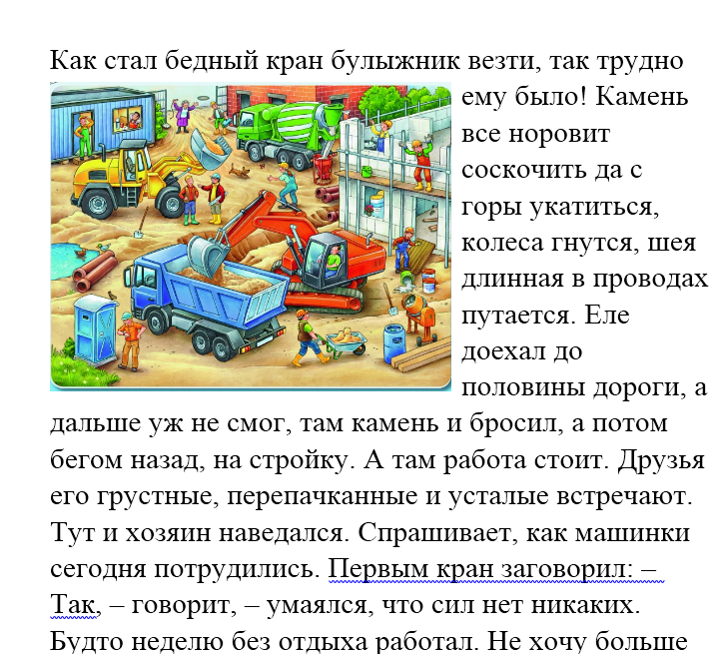
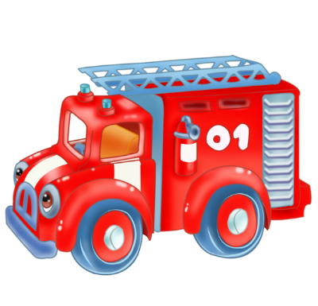
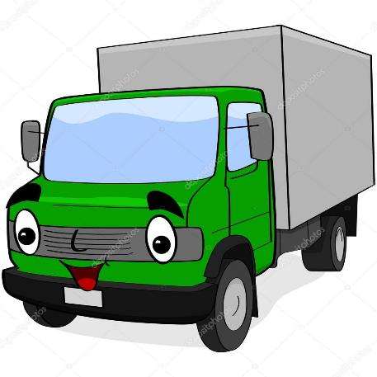
Подбор иллюстраций к книге

Slide 7
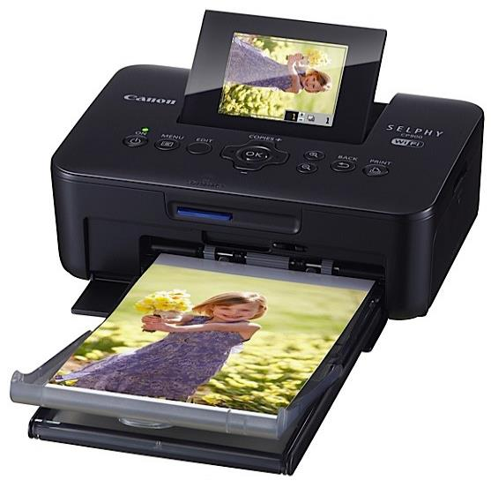
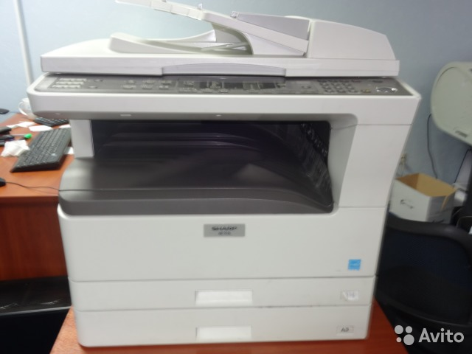
Многофункциональное устройство
Sharp

Slide 8
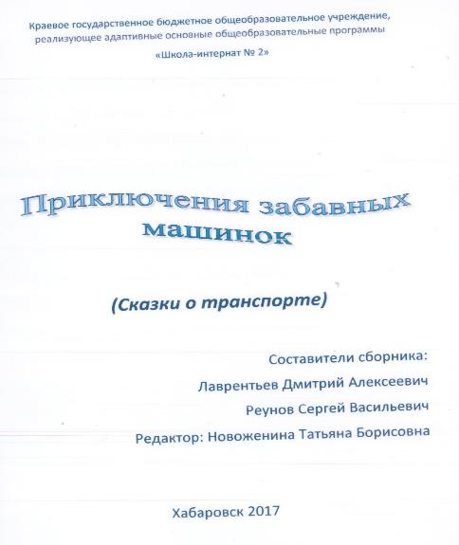
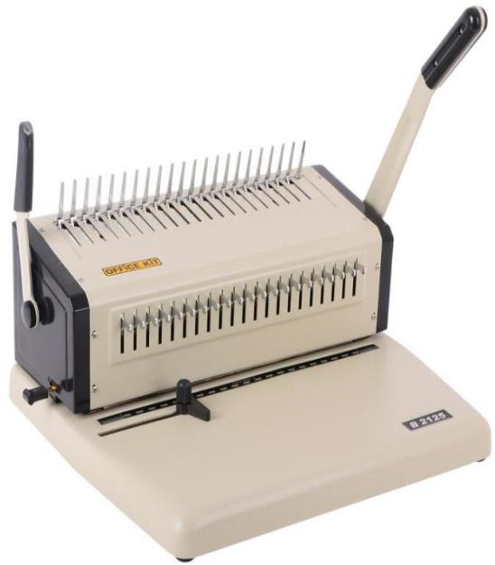

Slide 9

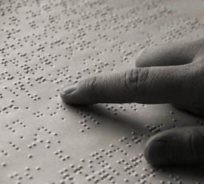
«Общеупотребительный Брайль» Марракешский договор

Slide 10
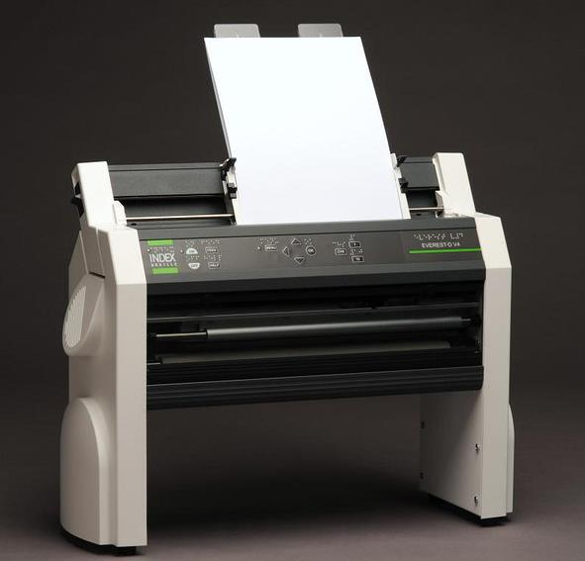
Притнер для печати по Брайлю «Эверест»

Slide 11
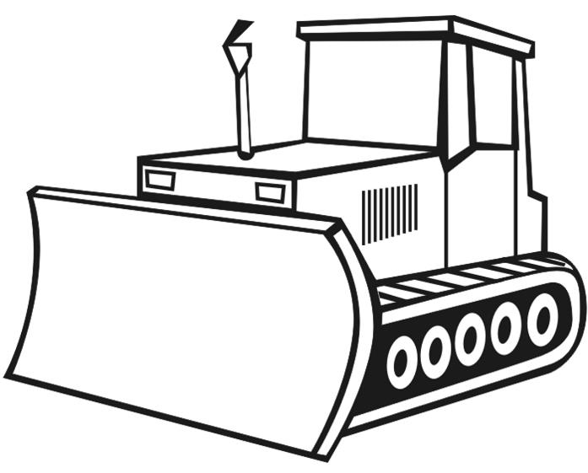
Фото рельефного изображения + раскраска-контур

Slide 12
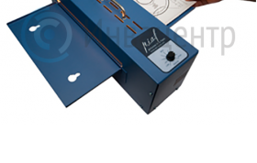
Работа термопечи пиаф

Slide 13
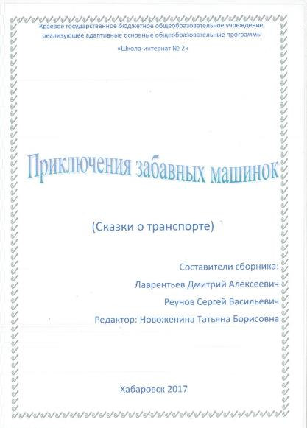
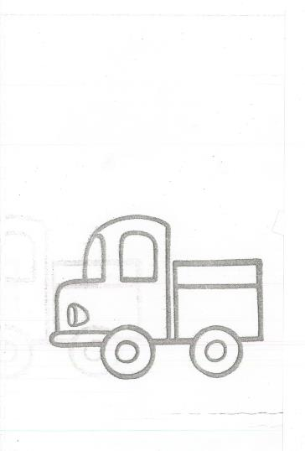

Готовый материал для верстки

Slide 14
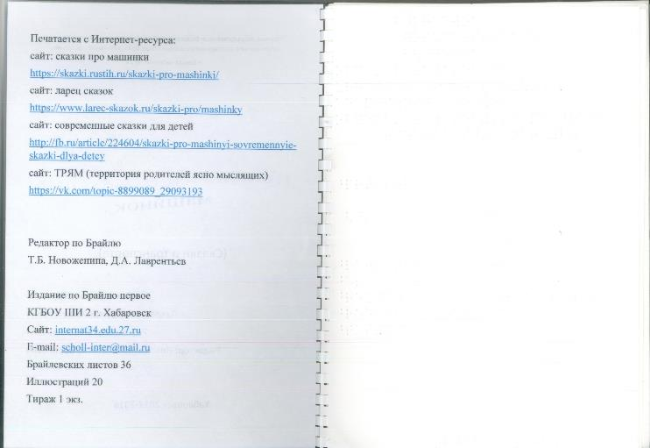
Готовый сборник сказок о транспорте, выпущенный рельефно-точечным шрифтом по системе Брайля

Slide 15
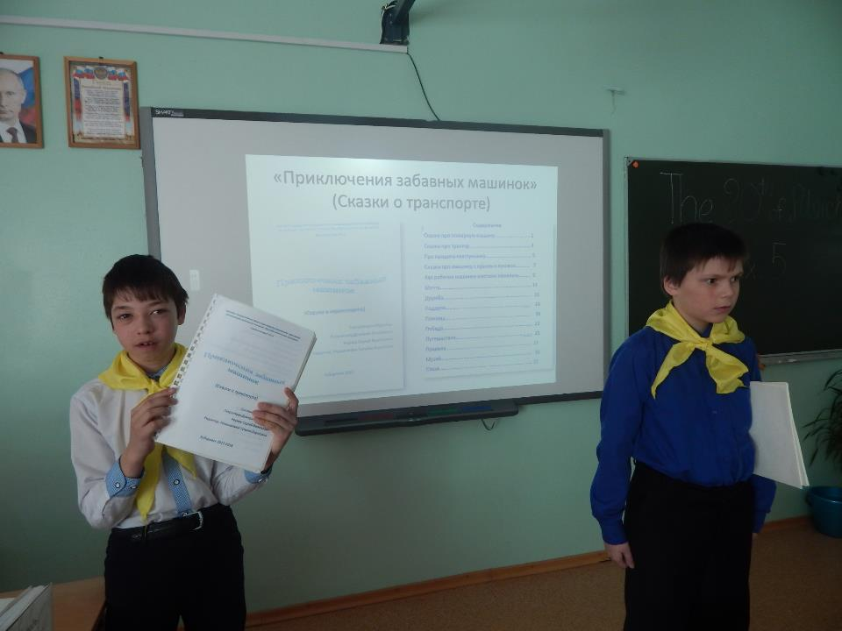
Мы с книгой втроем работаем

Slide 16
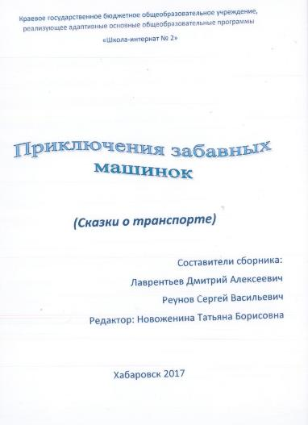
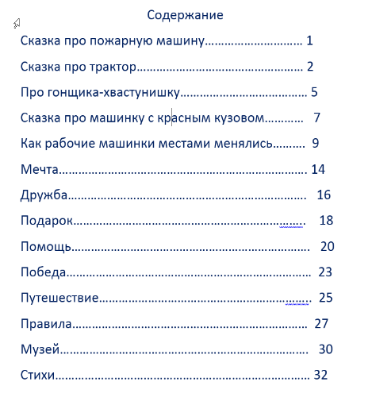
«Приключения забавных машинок»
(Сказки о транспорте)

Slide 17
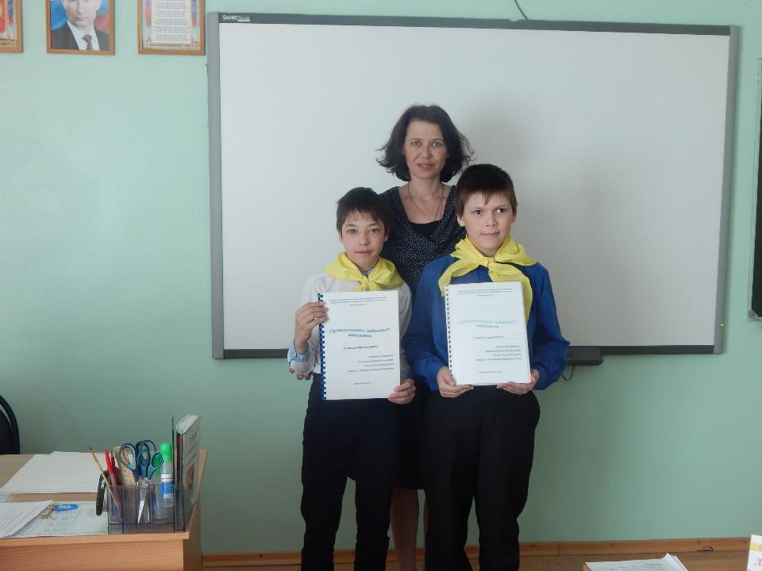
Общее фото с творческим продуктом

